Slide 1
La vie
PowerPoint 1.1.1d
Les cellules eucaryotique versus les cellules procayotiques

Slide 2
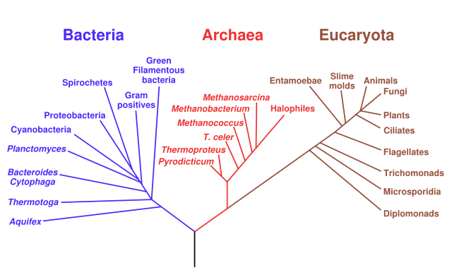
L’arbre phylogénétique de la vie
Cellules procaryotiques
Cellules eucaryotiques
On va plus ou moins ignorer l’Archaea dans ce cours

Slide 3
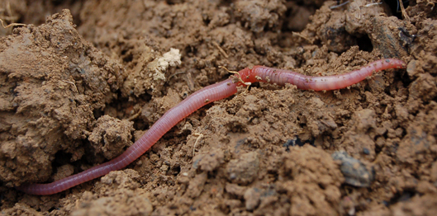
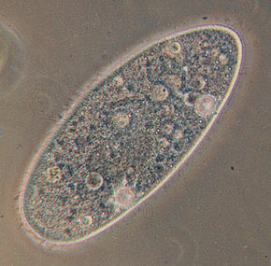
Les cellules eucaryotes
Tous les organisms multicellulaires
Certains organismes unicellulaires

Slide 4
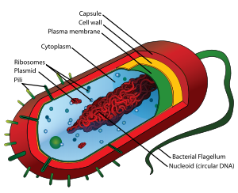
Les cellules procaryotes
Les cellules dont les organites ne sont pas entourés d’une membrane
Normalement plus petite que 0.001 mm à 0.01 mm de diamètre
Ex: Bactérie

Slide 5
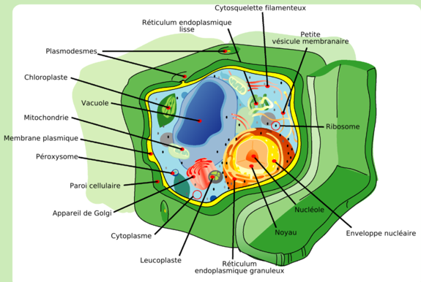
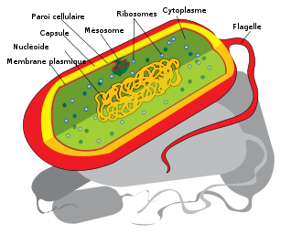
Comparaison des cellules procayotes et des cellules eucaryotes, 1
Une cellule eucaryote
Une cellule procaryote
La quantité et diversité d’organites diffère

Slide 6
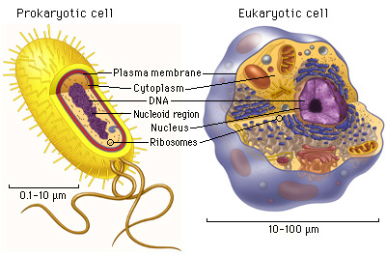
Comparaison des cellules procayotes et des cellules eucaryotes, 2
Leur taille diffère

Slide 7
Comparaison des cellules procayotes et des cellules eucaryotes, 3
Procaryote
Aucune membrane cellulaire
Moins d’organites et les organites qu’il y en n’ont pas de membrane
Non-spécialisés
Plus petites
N’ont pas vraiment un noyau
Les deux
Eucaryote
Membrane cellulaire
Plusieurs organites avec des membranes
Spécialisés
Plus grandes
Un noyau avec une membrane nucléaire
Sont des cellules
Sont des organismes vivants, donc toutes les deux possèdent les caractéristiques des êtres vivants
Ont de l’ADN, ou de l’acide désoxyribonucléique
Contiennent certains organites communs

Slide 8
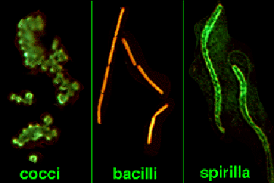
Des diverses formes de cellules procaryotes
Des cellules procaryotes sont classées en trois catégories,
Cocci (spérique), comme les streptocoques qui cause l’angine.
Baccilli (bâtonnets), comme le bacillis subtilis dans notre système digestif.
Spirilla (spirales), comme le spirillum minor chez les rats.

